Slide 1


ESPIRITUALIDAD DE ESTUDIANTES DE
CARRERAS DE SALUD DE UNA UNIVERSIDAD DEL CENTRO SUR DE CHILE. (1589)
Marcelo Correa Sch, Margarita Poblete, Daniela Espinoza, Claudia Mosqueira, Juan C. González-Acuña
Universidad Católica del Maule - Talca

Slide 2
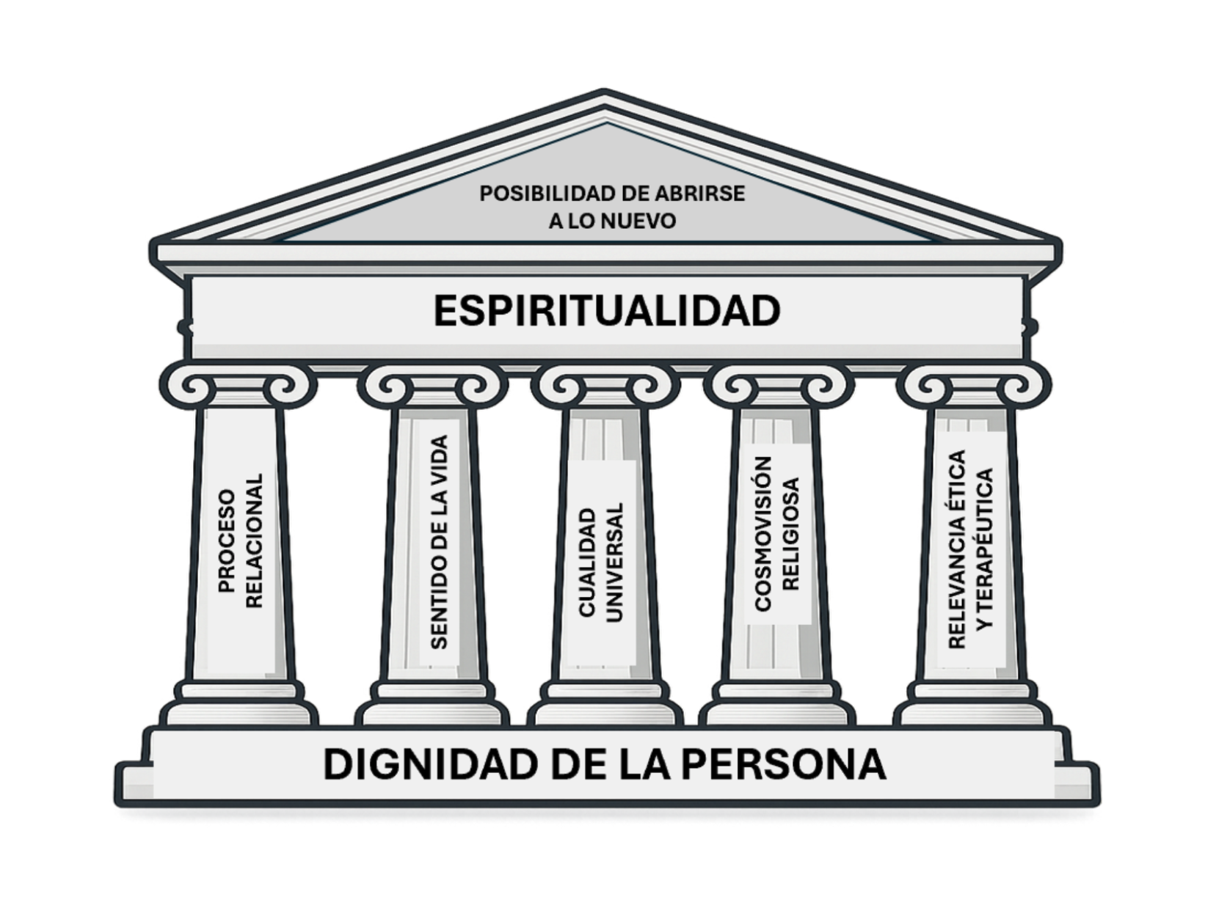

Figura 1: Pilares constitutivos de la espiritualidad como fundamento de la dignidad humana.
Introducción
Materiales y Métodos
Fuente: Elaboración propia. Imagen creada con IA (2025).
La espiritualidad es el aspecto dinámico e intrínseco de la humanidad que relaciona la manera en que los individuos buscan y expresan un significado y propósito, y la manera en que experimentan su conexión con el momento, consigo mismos, con los demás, con la naturaleza y con lo significante o sagrado (1).

Slide 3
Introducción
La Organización Mundial de la Salud (OMS) otorgó un reconocimiento sociopolítico a la espiritualidad en 1998, como parte de la calidad de vida (2).
Esta inclusión representó un giro paradigmático en la comprensión integral de la salud, al considerar que la espiritualidad, junto con la religiosidad y las creencias personales, influye de manera sustancial en el bienestar psicológico, físico y social de las personas (3).
Materiales y Métodos

Slide 4
Introducción
Debido a esto, la espiritualidad es comprendida como dimensión esencial del ser humano y, por tanto, debe ser integrada en el cuidado de salud. No obstante, existe desconocimiento o poca claridad de lo que es la espiritualidad y sus características en los estudiantes de carreras de la salud.
Objetivo: Analizar el nivel de espiritualidad en estudiantes de cuatro carreras del área de la salud en una universidad del centro sur de Chile
Materiales y Métodos

Slide 5
Materiales y métodos
Metodología:
Estudio cuantitativo, descriptivo, transversal y correlacional.
Se aplicó el Cuestionario de Espiritualidad (SQ), validado en Chile (4), a 221 estudiantes (144 mujeres y 77 hombres) de las carreras de enfermería (n=72), kinesiología (n=39), medicina (n=61) y psicología (n=49).
El análisis estadístico se realizó con SPSS versión 25.0.
El proyecto fue aprobado por el Comité Ético Científico de la casa de estudio, se respetó los principios éticos de Ezequiel Emanuel (5).
Materiales y Métodos

Slide 6
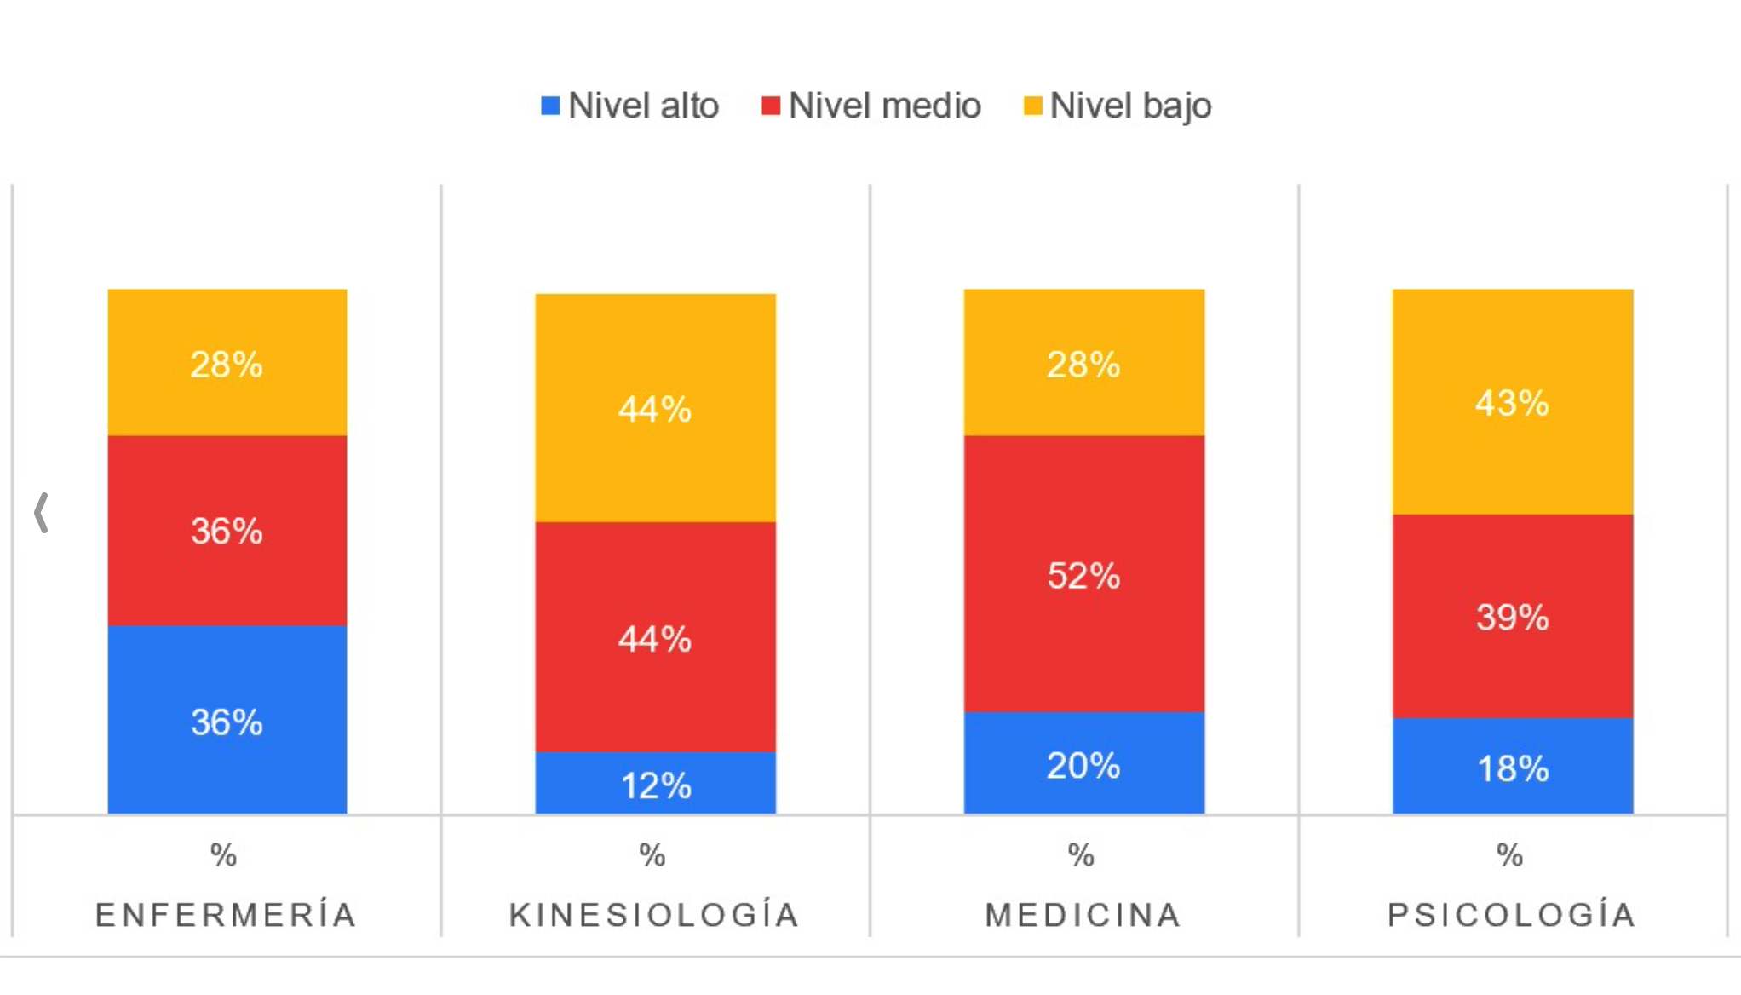
Los resultados preliminares indican que los participantes presentaron un nivel medio de espiritualidad.
Se encontró una asociación moderada entre la carrera cursada y el nivel global de espiritualidad (p=0,034).
Asimismo, la formación en humanización de la salud se asoció́ con el nivel global de espiritualidad (p=0,005), con la dimensión "creencias espirituales" (p=0,000) y con la dimensión "necesidades espirituales" (p=0,005).
También se observó́ una relación moderada entre la formación en ética o bioética y la dimensión "creencias espirituales" (p=0,035).
Resultados
Resultados

Slide 7
Conclusión
El nivel de espiritualidad varió entre carreras estudiadas. En ellas, se evidenció que todas las carreras, independiente de cuál sea esta, poseen un nivel moderado de espiritualidad.
En particular, se observó que la formación en humanización en salud fortalece la dimensión espiritual a nivel global y sobre la necesidad espiritual.
Por otra parte, la formación en ética y bioética, permiten contribuir al desarrollo de las creencias espirituales.
En términos generales se puede concluir que los aspectos formativos relacionados con lo ético y la humanización aportan un acercamiento a la dimensión espiritual en la formación de los futuros profesionales de la salud

Slide 8
Referencias
1. Puchalski C, Ferrell B, Virani R, Otis-Green S, Baird P, Bull J, et al. Improving the quality of spiritual care as a dimension of palliative care: the report of the Consensus Conference. J Palliat Med [Internet]. 2009 Oct 1;12(10):885–904. Available from: https://pubmed.ncbi.nlm.nih.gov/19807235/
2. World Health Organization (WHO). Health promotion glossary [Internet]. 1998 [cited 2025 Apr 12]. Available from: https://www.who.int/publications/i/item/WHO-HPR-HEP-98.1
3. Prado Medel C. Espiritualidad y sistema educacional chileno: un acercamiento urgente. Rev Educ Relig. Universidad Finis Terrae; 2019;1(2):37-60. DOI: 10.38123/rer.v1i2.18
4. Ardiles-Irarrázabal R-A, Jorquera Malebrán M, Avalos L. Traducción, adaptación, validez y confiabilidad del “Cuestionario de Espiritualidad SQ”, Versión Chile. AgInf [Internet]. 2020;24(2):257-64. Available from: https://www.researchgate.net/publication/344732119TraduccionadaptacionvalidezyconfiabilidaddelCuestionariodeEspiritualidadSQVersionChile
5. Emanuel EJ, Grady C, Crouch RA, Lie RK, Miller FG, Wendler D. The Oxford Textbook of Clinical Research Ethics. Oxford University Press; 2008. p. 827.
Materiales y Métodos

Slide 9
